Slide 1
Дизайн- проект благоустройства Парк Победы
по адресу : Томская область, Парабельский район, с. Парабель, ул. Чехова 24а (2 этап)

Slide 2
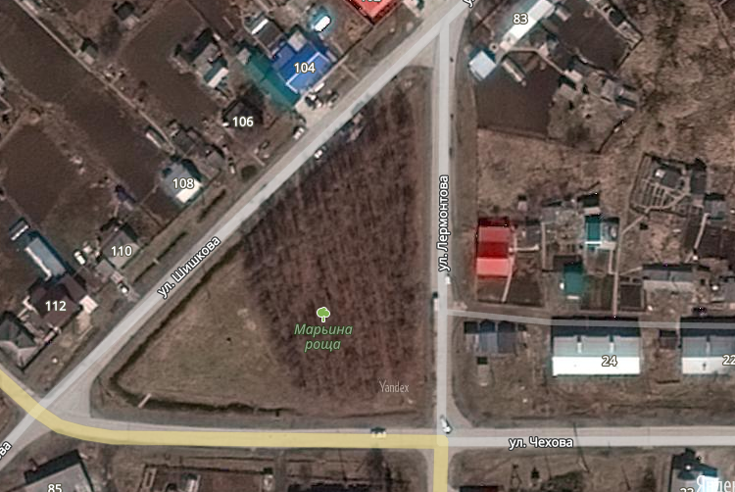
Место расположения объекта
Ситуационная схема

Slide 3
Парк Победы расположен в селе Парабель, Парабельского района Томская области на ул. Чехова 24а
В за счет субсидии, предоставленной в рамках государственной программы «Формирование комфортной городской среды Томской области» в Парке Победы в 2019 году были выполнены следующие мероприятия:
Установка скамеек и урн;
Установка ограждения по периметру Парка;
Устройство дорожек из тротуарной плитки;
Установка детских игровых элементов;
Устройство освещения.
В 2020 году запланирован 2 этап выполнения работ в Парке Победы за счет средств субсидии, который будет включать в себя:
Устройство роллердрома;
Увеличение протяженности прогулочных дорожек;
Дополнительные площадки для отдыха и занятий спортом;
Обустройство стоянки для автомобилей.
Пояснительная записка

Slide 4
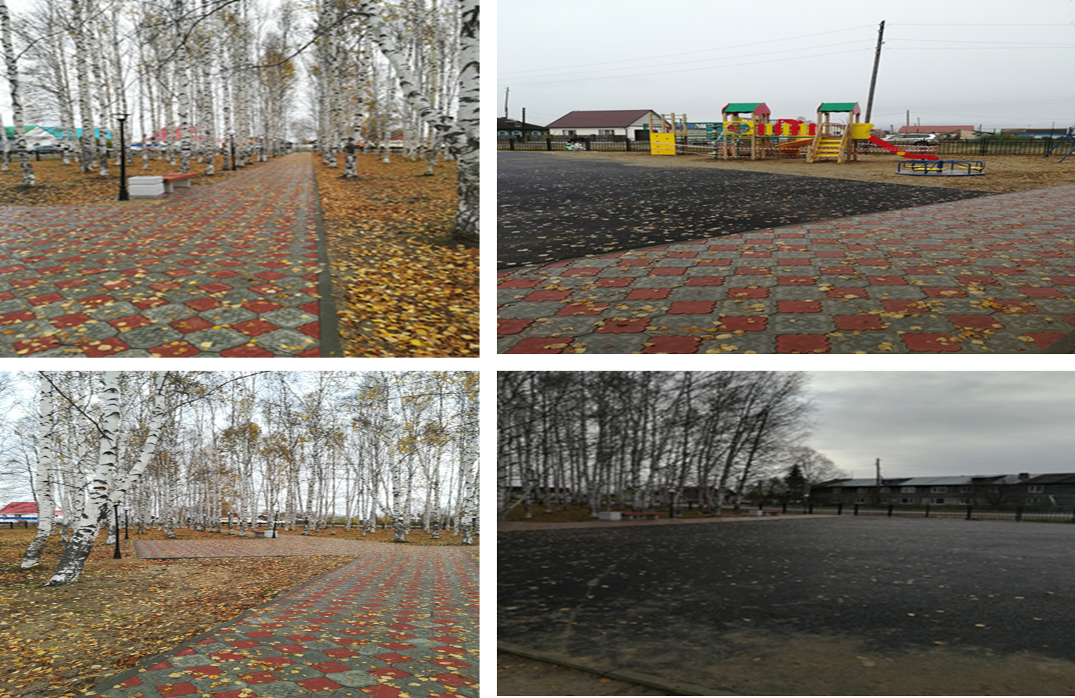
Фотофиксация

Slide 5
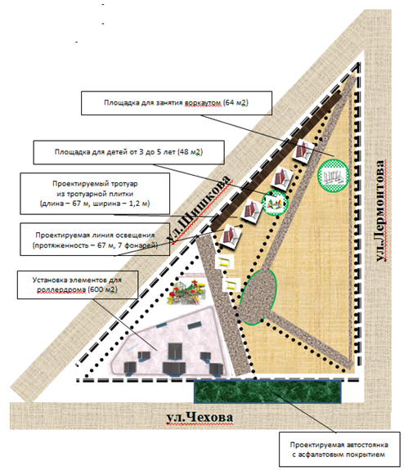
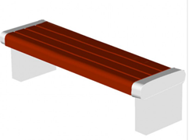
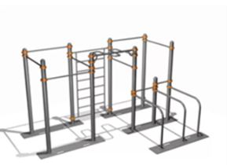
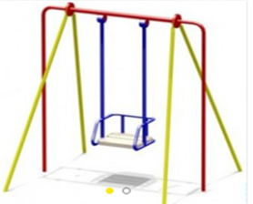
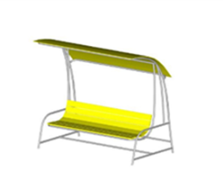
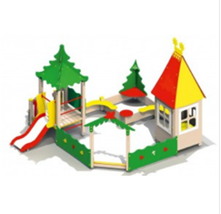
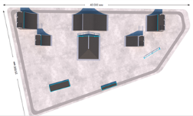
Место расположения объекта
- парковка
- линия освещения (67 м., 7 фонарей)
- роллердром
Генплан

